Slide 1
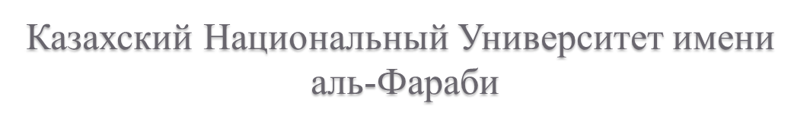

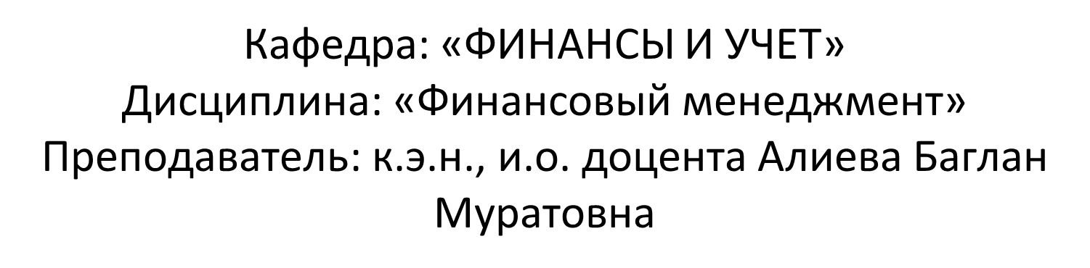
Тема 5. Современные теории портфеля и концепции управления портфелем. Стратегии управления портфелем.

Slide 2

План лекции:
1.Теория и стратегия управления портфелем
2. Стратегия управления портфелем
Цель лекции: Ознакомить студентов с понятием портфеля ценных бумаг, процессом формирования и управления портфелем финансовых активов
Результаты:
формирование профессиональных компетенций в сфере управления портфелем финансовых активов

Slide 3
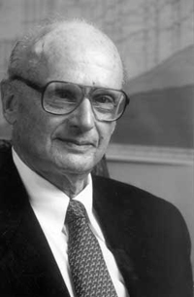
1.Теория и стратегия управления портфелем
Современная теория портфеля была сформулирована Гарри Марковитцем
Максимальный доход от портфеля не должен быть основой для принятия решения из-за элементов риска
Для сведения риска к минимуму портфель нужно диверсифицировать

Slide 4
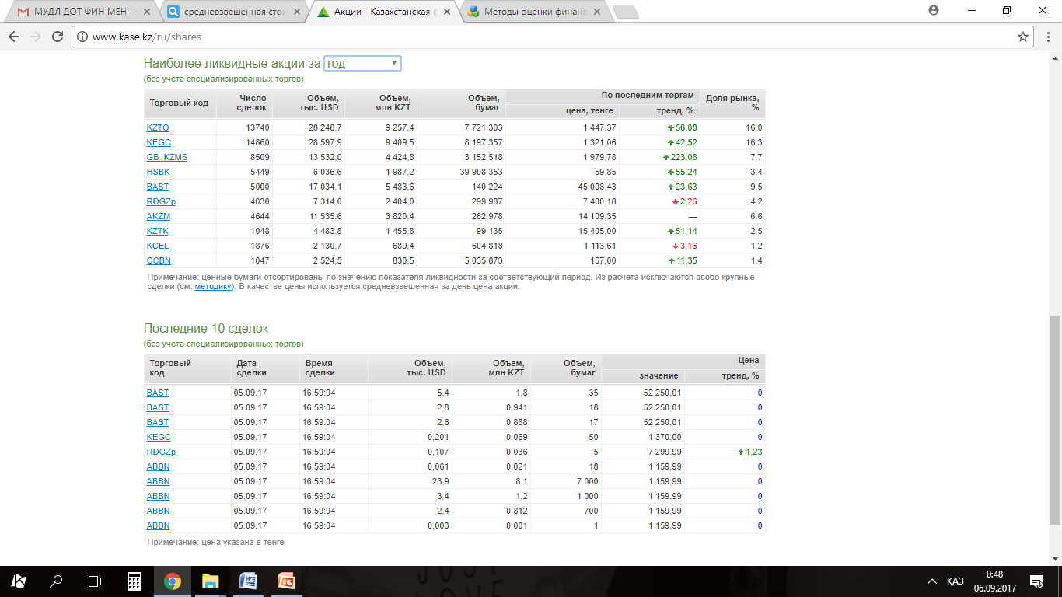
Целью современной теории портфеля является разработка методов, с помощью которых инвестор может выбрать оптимальный для себя портфель из бесконечного числа возможных
Учитывая годовые тренды наш финансовый менеджер выбрал акции:
«GB KZMS» - 100 штук , «KZ TО» - 70 штук, «KEGC» - 30 штук
Всего 200 штук (100 %) – это наш портфель
Структура портфеля: «GB KZMS» - 50%, «KZ TО» - 35%, «KEGC» - 15%

Slide 5
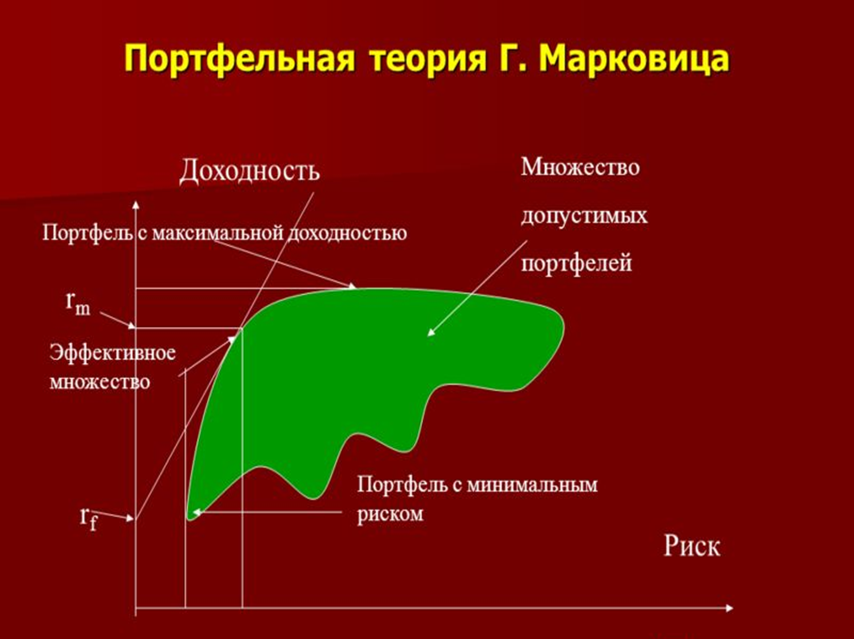


Slide 6


Согласно теории Г. Марковица, при обосновании портфеля инвестор должен руководствоваться ожидаемой доходностью и стандартным отклонением. Интуиция при этом играет определяющую роль. Ожидаемая доходность рассматривается как мера потенциального вознаграждения, связанная с конкретным портфелем, а стандартное отклонение — как мера риска, связанная с данным портфелем. При этом делается важное предположение, что инвестор при всех прочих условиях предпочтет высокую доходность, если будут заданы два портфеля с одинаковыми стандартными отклонениями. Если же инвестору предстоит выбор между портфелями, имеющими одинаковый уровень ожидаемой доходности, то предпочтение отдается портфелю с минимальным риском, то есть, по сути, получению большего дохода при минимуме возможного отклонения.

Slide 7
В зависимости от стратегии инвестирования выделяют следующие виды портфелей:
Виды портфелей
Консервативный
(надежный, но низкодоходный)
Умеренный
(при умеренном риске средняя доходность)
Агрессивная
(рисковый, но высоко доходный)

Slide 8

Консервативный портфель
Тип Инвестора
Консервативный инвестор (надежность инвестиций ценит выше доходности)
Цель инвестирования
Достижение доходности выше, чем по банковским вкладам, защита от инфляции
Степень риска
Низкая
Типы ценных бумаг
Портфель состоит преимущественно из государственных ценных бумаг, акций и облигаций крупных и стабильных компаний

Slide 9

Умеренный портфель
Тип инвестора
инвестор (пытается соблюсти разумный баланс между риском и доходностью, проявляет осторожную инициативу)
Цель инвестирования
Долговременное инвестирование с целью увеличения капитала
Степень риска
средняя
Типы ценных бумаг
Небольшую долю в портфеле занимают государственные ценные бумаги, подавляющую – ценные бумаги крупных и средних стабильных компаний

Slide 10

Агрессивный портфель
Тип инвестора
классический спекулянт, готов идти на риск ради высокой доходности, быстрый на принятие решений
Цель инвестирования
Возможность быстрого роста вложенных средств
Степень риска
высокая
Типы ценных бумаг
Портфель состоит в основном из высокодоходных, «неоцененных» рынком акций небольших, но перспективных компаний, венчурных компаний и т.д.

Slide 11

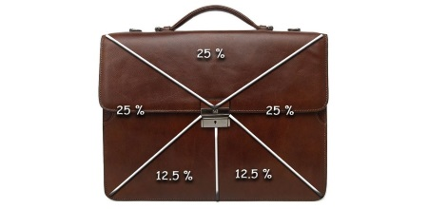
Классическая теория управления портфелем
Диверсификация портфеля правильна.
Инвестирование в различные виды ценных бумаг, как предостережение от системного риска

Slide 12



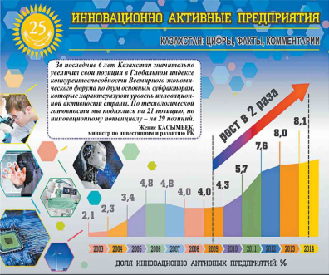
Типы диверсификации инвестиционного портфеля
Финансовые инструменты
акции.,
Стратегия Компании
Активные инновационные;
Типы отраслей
Типы активов
Облигации,
Фьючерсы,
Опционы
Телекоммуникация,
Нефте-газовая отрасль,
производственный сектор,
Сектор торговли
Ценные бумаги;
Недвижимое имущество;
Бизнес
Не активные консервативные

Slide 13

2.Стратегия управления портфелем
В зависимости от уровня доходности, дюрации и степени принятия риска инвесторы могут вводить дополнительные ограничения на структуру портфеля.
Эти три характеристики инвестиций (дюрация, доходность, риск) во многом определяют классификацию стратегий управления портфелем, которые можно разбить на две основные категории:
активные и пассивные.

Slide 14

Для реализации активной стратегии управления портфелем необходимо
организовать мониторинг рынка и быстрое приобретение инструментов;
максимально быстрое избавление от активов, которые перестали удовлетворять предъявляемым требованиям, т.е. оперативную ревизию портфеля.
При этом инвестор сопоставляет показатели дохода и риска по «новому» портфелю (после ревизии) с инвестиционными качествами «старого» портфеля

Slide 15
1. Активная стратегия
отслеживание и немедленное приобретение инструментов, отвечающих инвестиционным целям портфеля;
быстрое изменение состава фондовых инструментов при выборе ценных бумаг, приемлемых для формирования портфеля;
такое решение называется решением по распределению средств .

Slide 16
Формы активного управления
Подбор чистого дохода
Подмена
Сектор - своп
Операции, основанные на предвидении учетной ставки

Slide 17
В рамках активного стиля управления портфелем обыкновенных акций выделяют
Стратегию компании с низкой капитализацией
Стратегию акций роста
Стратегию недооцененных акций
Стратегию market timing

Slide 18
В отношении портфеля облигаций используются следующие стратегии активного управления
Стратегия принятия кредитного риска
Стратегия «market timing»
Стратегия выбора сектора
Стратегия иммунизации портфеля облигаций

Slide 19

Одним из способов обеспечения требуемой доходности по портфелю облигаций является его иммунизация.
Портфель облигаций иммунизирован против изменения процентной ставки, если риск реинвестирования и ценовой риск полностью компенсируют друг друга.
Такой результат достигается в том случае, когда период владения портфелем совпадает с дюрацией портфеля.

Slide 20
Пример
Менеджер полагает, что краткосрочные ставки будут падать. Тогда
целесообразно брать краткосрочные кредиты и размещать средства в более
долгосрочные активы. Допустим, одномесячный кредит можно взять под
33% годовых ГКО с истечением через три месяца приносит доходность 34%
и стоит 921 700 тг. Менеджер полагает, что через месяц одномесячный
кредит можно будет взять под 30% годовых, а еще через месяц — также под
30%. Он берет одномесячный кредит на сумму 921 700 тыс. тг.
годовых и размещает его в трехмесячное ГКО. Предположим, он оказался
прав в ожиданиях относительно будущей конъюнктуры. Для погашения
первого кредита он берет второй месячный кредит под 30%. Для погашения
второго кредита — третий месячный кредит под 30%. Общая сумма,
выплаченная менеджером по кредитам за трехмесячный период составила:
921700 * (1+0,33/12)*(1+0,3/12)2= 994990,99 (тыс. тг.).
При погашении ГКО через три месяца менеджер получает сумму 1
млрд. тг. Его доход составил:
1000000 - 994990,99 = 5009,01 (тыс. тг.).

Slide 21


Следует отметить, что активные стратегии управления весьма трудоемки и требуют значительных трудовых и финансовых затрат, так как связаны с активной информационной, аналитической и торговой
деятельностью на финансовом рынке.

Slide 22


2 Пассивная стратегия
Основной принцип пассивных стратегий управления портфелем -«купить и держать».
Применение пассивной стратегии управления портфелем основывается на выполнении следующих условий:
Рынок обладает средней формой эффективности;
Все инвесторы имеют одинаковые ожидания относительно дохода и риска по ценным бумагам, поэтому нет необходимости совершать с ними сделки купли-продажи.

Slide 23

Стратегии пассивного управления портфелем облигаций:
Купить и держать до погашения;
Индексные фонды.

Slide 24
Стратегическое управление портфелем предусматривает следующие функции:
Оценка инвестиционной привлекательности активов;
Изучение спроса потенциального клиента и поиск новых возможностей;
Динамическое наблюдение за коньюктурой рынка
Формирование рейтинга рыночных условий по отраслям, регионам;
Анализ рынка альтернативных вложений;
Анализ сильных и слабых сторон конкурентов и их место на рынке;

